Slide 10
川名喜之さんの貢献は、Bipolar Transistorの高性能化を実現した事です。
シリコン基板の裏面をエッチングして薄くすることにより、
Bipolar Transistor の ON 抵抗値 R の値を低減することです。
これはPNPトランジスタの Collector 端子を、外部の固定電圧値にピン留めする
ことが目的です。一番に固定ピン留めすることが重要だと理解したのはもとSONY
の川名喜之さんの発明でした。しかし川名喜之さんは当時特許出願もせず、単純に
製造技術のKNOWHOWとして社外秘として黙々とお仕事をSONのためにされて
おられました。その発明のお陰で、ＳＯＮＹは、民生用のON 抵抗値 R の少ない
世界一の性能を持つ、高性能パワートランジスターを、SONYは生産していました。
それを米国のTexas Instrument 社は注目し、SONYとTI社の技術提携が成立しました。SONY 49 %で TI 51 %の出資での、世界初の半導体国際合弁会社が設立されました。
Emitter 端子と Collector端子が 抵抗値 R＝０で動作することは重要な概念です。
しかしSONY以外の企業ではその認識が生産技術者には一般に欠如していた時代でした。
イメージセンサーの生産技術でもＳＯＮＹだけが自然にその経験を継承され今に至ります。

Slide 11
http://koueki.jiii.or.jp/innovation100/innovation_detail.php?eid=00059&test=open&age=stable-growth
発明公開の公式HPには「NECの寺西氏がPinned Photodiodeである」と記載されているがこれは事実誤認である。
「東芝の山田氏がVODの発明者である」とあるが記載されているがこれも事実誤認である。
ICX008はもとSONYの萩原良昭が設計開発し
商品化に従事したchip である。
もとSONYの萩原良昭が真のOFD機能付きの Pinned Buried Photodiodeの発明者である。
See JPA1975-127646, JPA1975-127647
and JPA1975-134985
01

Slide 12
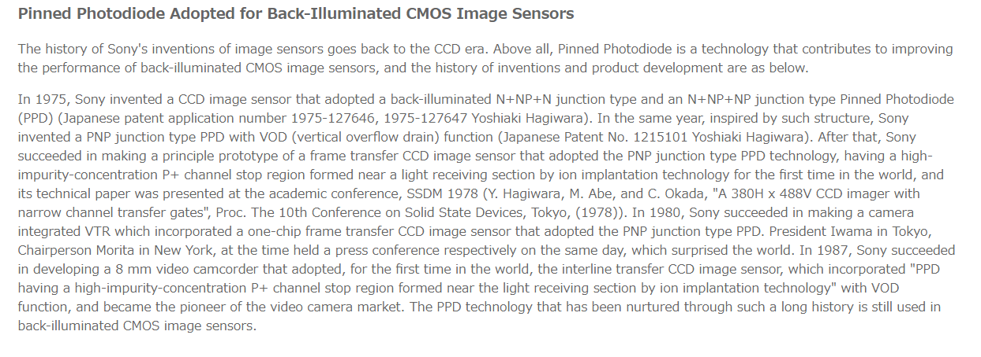

Slide 13
02

Slide 14
03

Slide 15
04

Slide 16
05

Slide 17
06

Slide 18
07

Slide 19
08

Slide 20
09

Slide 21
SSIS半導体歴史館の掲載記事の訂正後の記載DRAFT（希望案）
16

Slide 22
SSIS半導体歴史館の掲載記事の訂正後の記載DRAFT（希望案）
17

Slide 23
SSIS半導体歴史館の掲載記事の訂正後の記載DRAFT（希望案）
18

Slide 24
SSIS半導体歴史館の掲載記事の訂正後の記載DRAFT（希望案）
19

Slide 25
SSIS半導体歴史館の掲載記事の訂正後の記載DRAFT（希望案）
20

Slide 26
SSIS半導体歴史館の掲載記事の訂正後の記載DRAFT（希望案）
21

Slide 27
SSIS半導体歴史館の掲載記事の訂正後の記載DRAFT（希望案）
22

Slide 48
JPA1976-65705 (Priority Patent 7506795 Netherland, filed on June 9, 1975 )
実施例図２ オーム（抵抗R）接合でありRC遅延が生じる?
（抵抗R）
CCDでもBBDでも
適応可能としており
あまり完全電荷電荷
転送（残像なし）の
特長には言及がない。

Slide 49
JPA1976-65705 (Priority Patent 7506795 Netherland, filed on June 9, 1975 )
実施例図９ 従来の1950年発明の Static Photo Transistor 構造

Slide 51
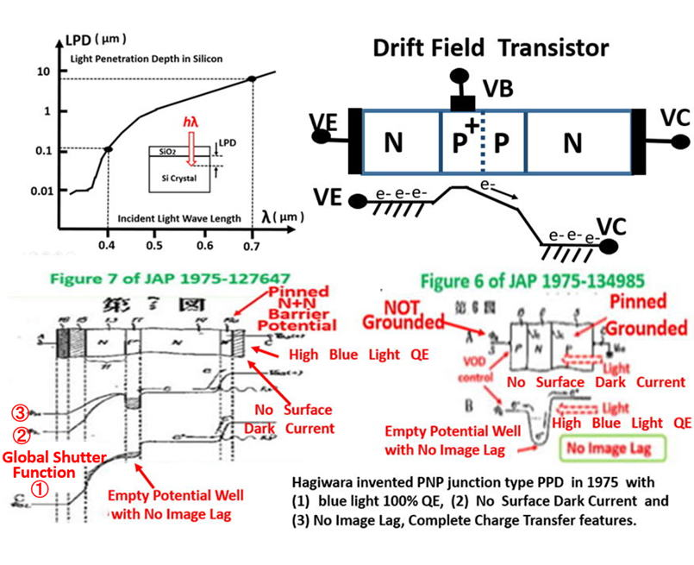
JPA1975-127646

Slide 52
受光素子として Phototransistorを使うこと

Slide 53
Toshiba Yamada-san Patent on the double junction
Photodiode with Substrate Overflow Drain Function
This is not a Pinned Photodiode.
JPA1978-1971
Nsub
受光部のN+層は floatingで残像がある！

Slide 55
https://www.shmj.or.jp/english/pdf/dis/exhibi1005E.pdf
歴史館の記述には事実誤認があります。ＳＯＮＹの開発努力に関する記載が不当です。世界ではじめての
Pinned Buried Photodiodeの特許は 1975-127646 と 1975-127647 です。この引用がありません。
受光面と反対側に電荷の吐き出しDrain領域がある。

Slide 56
https://www.shmj.or.jp/english/pdf/dis/exhibi1005E.pdf
歴史館の記述には事実誤認があります。ＳＯＮＹの開発努力に関する記載が不当です。世界ではじめての
Pinned Buried Photodiodeの特許は 1975-127646 と 1975-127647 です。この引用がありません。
受光面と反対側に電荷の吐き出しDrain領域がある。

Slide 57
受光面と反対側に電荷の吐き出しDrain領域がある。

Slide 58
受光面と反対側に電荷の吐き出しDrain領域がある。

Slide 59
https://www.shmj.or.jp/english/pdf/dis/exhibi1005E.pdf
萩原は１９７５年の JPA1975-134985特許で、世界で初めて、垂直(Vertical)型過剰Overflow信号電荷の
掃き出し機能を持つDrain（VOD)機能を考案して（ＳＯＮＹのＨＡＤセンサーの）特許出願しています。
受光面と反対側に電荷の吐き出しDrain領域がある。

Slide 61
https://www.shmj.or.jp/english/pdf/dis/exhibi1005E.pdf
萩原は１９７５年の JPA1975-134985特許で、世界で初めて、垂直(Vertical)型過剰Overflow信号電荷の
掃き出し機能を持つDrain（VOD)機能を考案して（ＳＯＮＹのＨＡＤセンサーの）特許出願しています。
特許請求範囲
構造体は上下を反対に
逆さまにしても
同一の同じ構造です。
P1
P3
je
Jc
jc
Je
N2
N2
P1
P3
Nsub
特許請求範囲には受光面が Emitter 接合とは記載されていない。
表面照射型でも裏面照射型でもこの特許は有効です。

Slide 62
歴史館の記述には事実誤認があります。ＳＯＮＹの開発努力に関する記載が不当です。世界ではじめての
Pinned Buried Photodiodeの特許は 1975-127646 と 1975-127647 です。この引用がありません。
萩原は１９７５年の JPA1975-134985特許で、世界で初めて、垂直(Vertical)型過剰Overflow信号電荷の
掃き出し機能を持つDrain（VOD)機能を考案して（ＳＯＮＹのＨＡＤセンサーの）特許出願しています。
(1)Wrong ?
with the buried
charge collecting storage (base) with the complete charge transfer mode with no image lag feature.

Slide 63
https://www.shmj.or.jp/english/pdf/dis/exhibi1005E.pdf
歴史館の記述には事実誤認があります。ＳＯＮＹの開発努力に関する記載が不当です。世界ではじめての
Pinned Buried Photodiodeの特許は 1975-127646 と 1975-127647 です。この引用がありません。
萩原は１９７５年の JPA1975-134985特許で、世界で初めて、垂直(Vertical)型過剰Overflow信号電荷の
掃き出し機能を持つDrain（VOD)機能を考案して（ＳＯＮＹのＨＡＤセンサーの）特許出願しています。
世界をリードするSONYでは、残像問題は MOS・CCD容量型受光素子と萩原の１９７５年の発明で
解決ずみでした。SONＹは残像のない高性能ビデオカメラの実現と商品化はSONYの重点課題でした。
発明協会のWEBでも
引用掲示されいます。
歴史的に重要な業績
です。歴史館で是非
引用をお願いします。

Slide 64
https://www.shmj.or.jp/english/pdf/dis/exhibi1005E.pdf
歴史館の記述には事実誤認があります。ＳＯＮＹの開発努力に関する記載が不当です。世界ではじめての
Pinned Buried Photodiodeの特許は 1975-127646 と 1975-127647 です。この引用がありません。
萩原は１９７５年の JPA1975-134985特許で、世界で初めて、垂直(Vertical)型過剰Overflow信号電荷の
掃き出し機能を持つDrain（VOD)機能を考案して（ＳＯＮＹのＨＡＤセンサーの）特許出願しています。
世界をリードするSONYでは、残像問題は MOS・CCD容量型受光素子と萩原の１９７５年の発明で
解決ずみでした。SONＹは残像のない高性能ビデオカメラの実現と商品化はSONYの重点課題でした。
世界発のPinned Buried
Photodiode搭載のビデオ
カメラとＶＴＲの一体化の
ビデオムービーカメラです。
１９８０年７月１日に新聞
発表しています。歴史的に
重要な業績です。歴史館で
是非引用をお願いします。

Slide 65
https://www.shmj.or.jp/english/pdf/dis/exhibi1005E.pdf
(1) 歴史館の記述には事実誤認があります。ＳＯＮＹの開発努力に関する記載が不当です。世界ではじめての
Pinned Buried Photodiodeの特許は 1975-127646 と 1975-127647 です。この引用がありません。
世界をリードするSONYでは、残像問題はMOS・CCD容量型受光素子と萩原の１９７５年の発明で
解決ずみでしたがSONＹはライバル会社の追従を恐れて沈黙を続けていました。
メカ・フリーでかつ、Filmless で 残像のない高速アクション撮影が可能な電子shutter機能を実現する事は
盛田会長と岩間社長が打ち出した、１９７０年のCCDの発明以来のSONYの極秘商品目標でした。

Slide 66
https://www.shmj.or.jp/english/pdf/dis/exhibi1005E.pdf
(1) 歴史館の記述には事実誤認があります。ＳＯＮＹの開発努力に関する記載が不当です。世界ではじめての
Pinned Buried Photodiodeの特許は 1975-127646 と 1975-127647 です。この引用がありません。
世界をリードするSONYでは、残像問題はMOS・CCD容量型受光素子と萩原の１９７５年の発明で
解決ずみでしたがSONＹはライバル会社の追従を恐れて沈黙を続けていました。
メカ・フリーでかつ、Filmless で 残像のない高速アクション撮影が可能な電子shutter機能を実現する事は
盛田会長と岩間社長が打ち出した、１９７０年のCCDの発明以来のSONYの極秘商品目標でした。

Slide 67
https://www.shmj.or.jp/english/pdf/dis/exhibi1005E.pdf

Slide 68
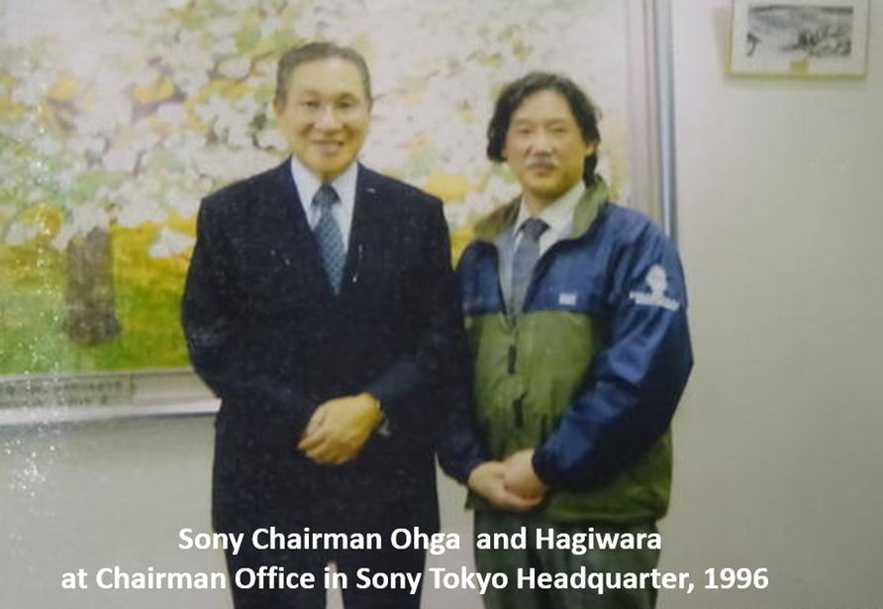
https://www.shmj.or.jp/english/pdf/dis/exhibi1005E.pdf

Slide 69
https://www.shmj.or.jp/english/pdf/dis/exhibi1005E.pdf

Slide 70
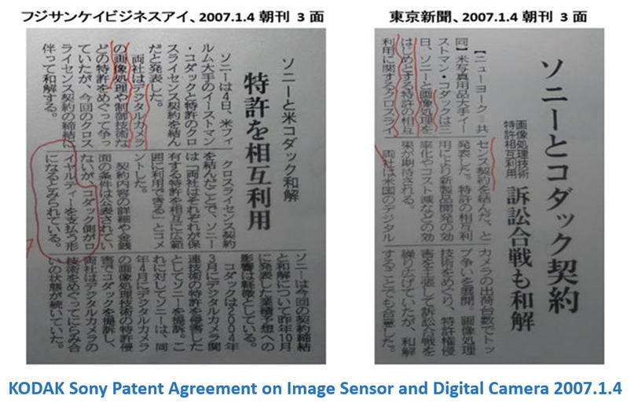
https://www.shmj.or.jp/english/pdf/dis/exhibi1005E.pdf

Slide 71
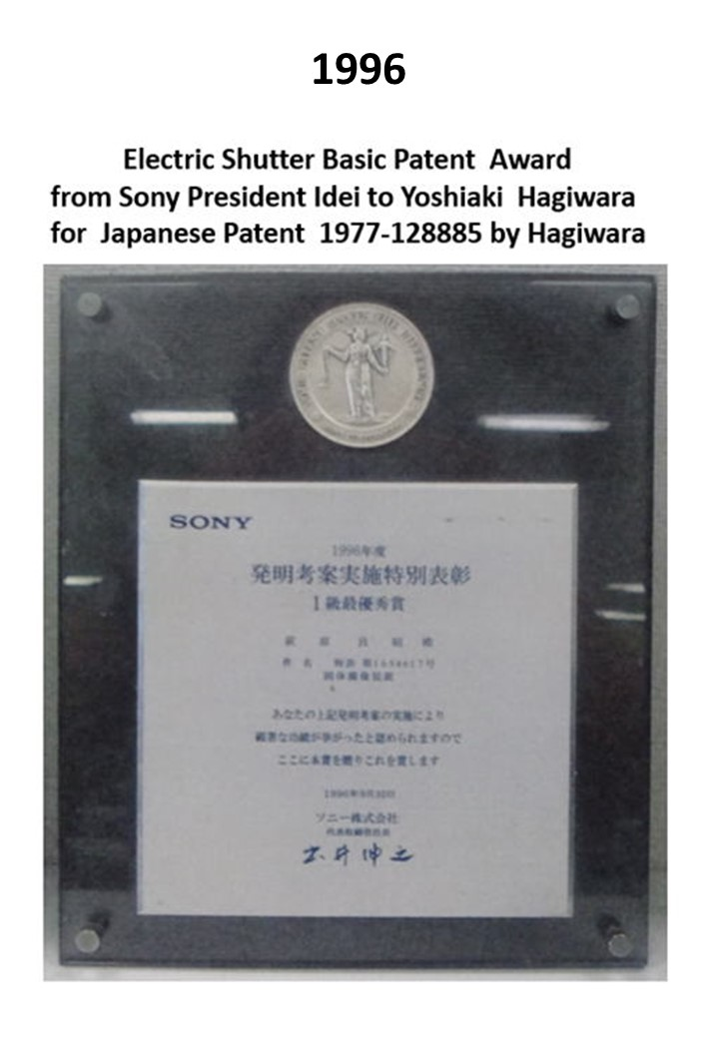
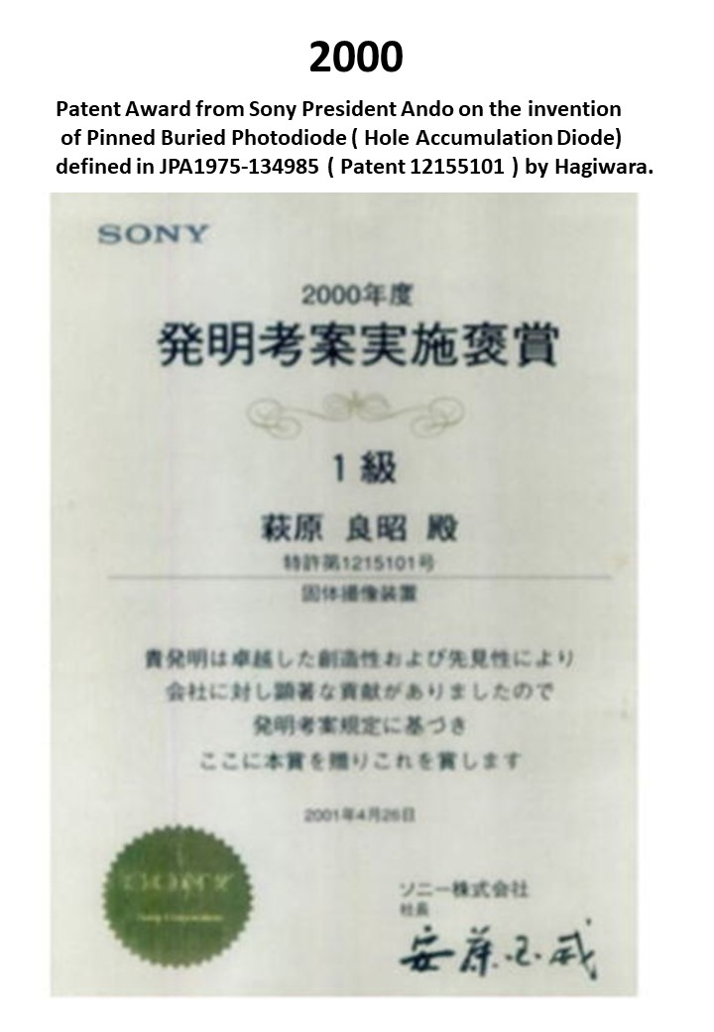
https://www.shmj.or.jp/english/pdf/dis/exhibi1005E.pdf

Slide 76
https://www.shmj.or.jp/english/pdf/dis/exhibi1005E.pdf
NEC JPA 1980-1386026 出願特許は Pinned Photodiodeではない。
Vs< 0
Vs > 0

Slide 77
https://www.shmj.or.jp/english/pdf/dis/exhibi1005E.pdf
NEC JPA 1980-1386026 出願特許は Pinned Photodiodeではない。
Vs > 0
SSDM1978では SONＹは
すでに１５volt 以下で
実現し、学会報告している。

Slide 78
https://www.shmj.or.jp/english/pdf/dis/exhibi1005E.pdf
(４)Wrong ?

Slide 79
JPA1977-102559
【7】N. Suzuki, Japanese Patent JP1977-102559
単純な受光面のN+層がFloatingの N+ P接合型の
受光素子の構造である。N+層の濃度を薄くする事により完全電荷電荷転送できると誤解している。
残像が生じるので、Pinned Photodiodeでもない。

Slide 80
https://www.shmj.or.jp/english/pdf/dis/exhibi1005E.pdf
(1) 歴史館の記述には事実誤認があります。ＳＯＮＹの開発努力に関する記載が不当です。世界ではじめての
Pinned Buried Photodiodeの特許は 1975-127646 と 1975-127647 です。この引用がありません。
(1)Wrong ?
with the buried
charge collecting storage (base) with the complete charge transfer mode with no image lag feature.
(2)Wrong ?
(3)Wrong ?

Slide 82
